Slide 1
Мобильное приложение Water Mate
Выполнили студенты САФУ (3 курс, 351018) Архаров Никита Михайлович Громов Никита Андреевич

Slide 2
ВВЕДЕНИЕ ИДЕЯ ПРОЕКТА
01
<p> Точный расчёт дегидратации и помощь в её устранении. Расчёт электролитов и суточной нормы воды для врачей </p>

Slide 3
А ВЫ ЗНАЛИ?
<p> Влияние дегидратации на организм </p>
Оказывается, что дегидратация может влиять на когнитивные функции и психологическое состояние человека.
Некоторые исследования показали, что уже небольшая потеря жидкости, равная 1-2% массы тела, может вызвать ухудшение памяти, утомляемость, снижение концентрации внимания и настроения.

Slide 4
А ВЫ ЗНАЛИ?
Установлено, что дегидратация может вызывать головную боль
Недостаток воды в организме может быть связан с появлением головной боли и мигрени. Поддерживать достаточный уровень гидратации может помочь снизить риск этих неприятных симптомов.
Дегидратация может снизить спортивную эффективность.
Даже небольшая потеря воды может привести к ухудшению результатов и сокращению достижений при физической активности.

Slide 5
ЗАДАЧИ ПРОЕКТА
Спроектировать приложение;
Разработать функционал;
Протестировать приложение.
Выбрать программные средства;
Разработать прототип;

Slide 6



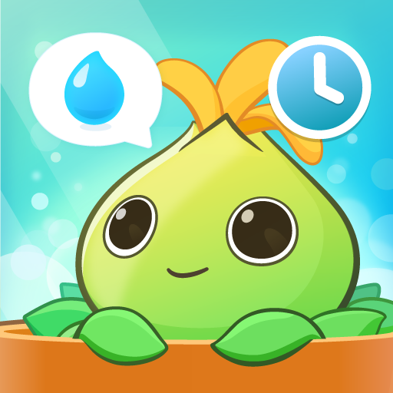

СУЩЕСТВУЮЩЕ АНАЛОГИ
Water Time Drink Tracker & Reminder
Waterllama
HydroCoach
Plant Nanny
Water Mate

Slide 7
ЦЕЛЕВАЯ АУДИТОРИЯ И ЕЁ РАЗМЕР
<h2> Целевая аудитория </h2>
</p> Медицинские специалисты, врачи, исследователи и студенты медицинских учебных заведений </p>
<h2> Размер аудитории </h2>
</p> Миллионы врачей и медицинских специалистов по всему миру, а также сотни тысяч студентов медицинских учебных заведений </p>

Slide 8
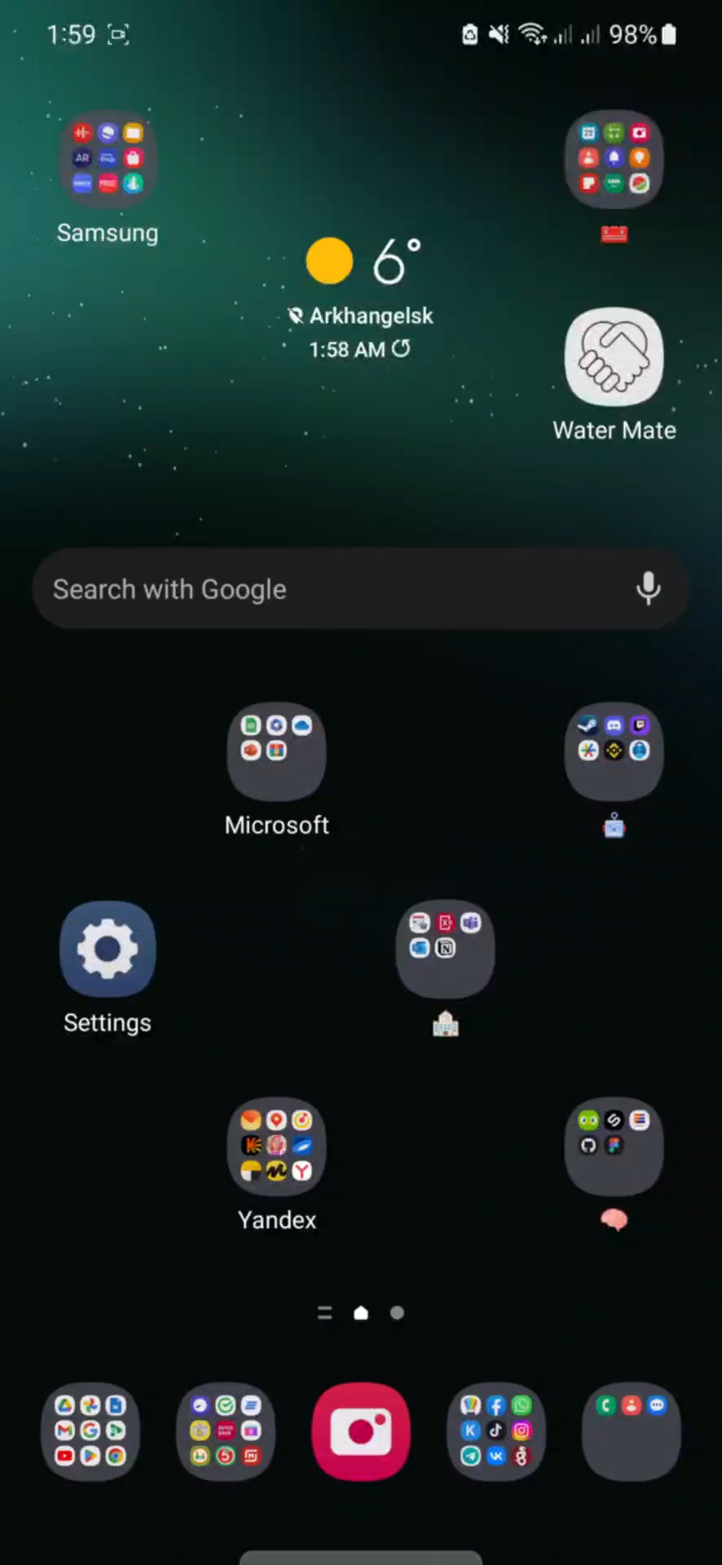
ДЕМОНСТРАЦИЯ РАБОТЫ ПРИЛОЖЕНИЯ
02

Slide 9
ОПИСАНИЕ РЕАЛИЗАЦИИ
03
<p> Рассмотрим выбранные технологии, диаграмму классов и разработанные алгоритмы </p>

Slide 10
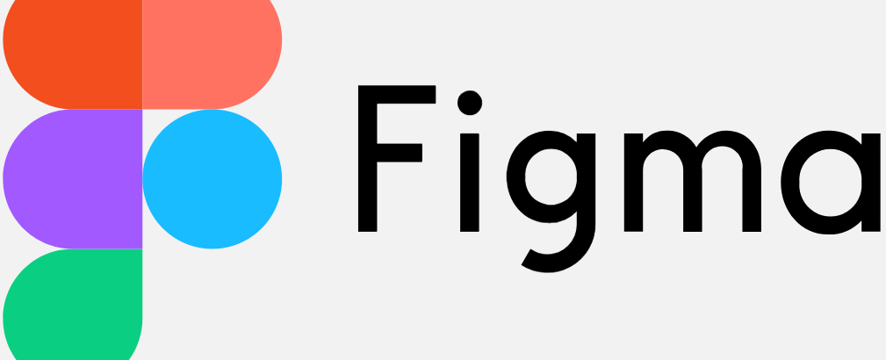
Figma обеспечивает коллаборативную работу, интуитивный интерфейс, возможность создания интерактивных прототипов и доступность через веб-браузер, упрощая разработку и согласование прототипа для приложения Water Mate.

Slide 11

Android Studio выбрана для проекта, так как она является официальной IDE для разработки Android-приложений, обладает широким функционалом и инструментами для эффективной разработки и отладки приложений.

Slide 12

GitHub выбран для проекта, так как предоставляет удобную систему контроля версий, возможность коллаборации и хранение кодовой базы в удалённом репозитории, обеспечивая надежность и удобство совместной разработки приложения Water Mate.

Slide 13
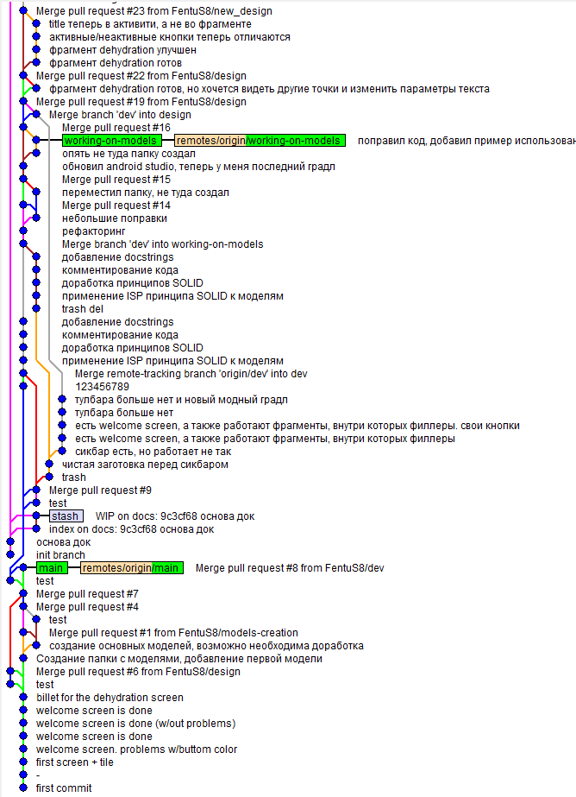
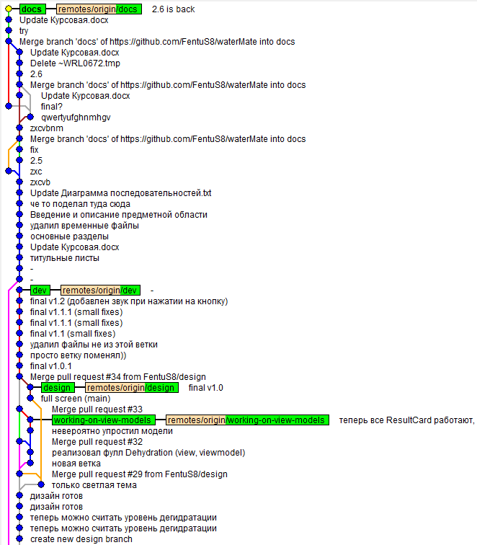

Slide 14
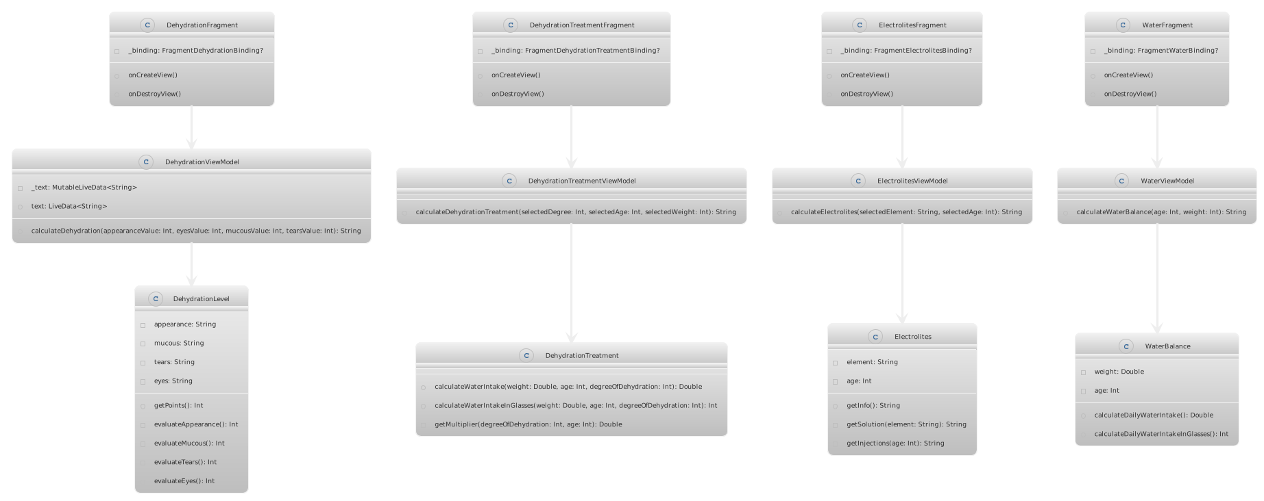

Slide 16
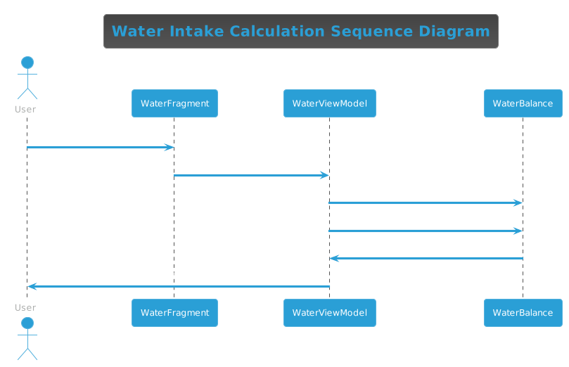

Slide 17
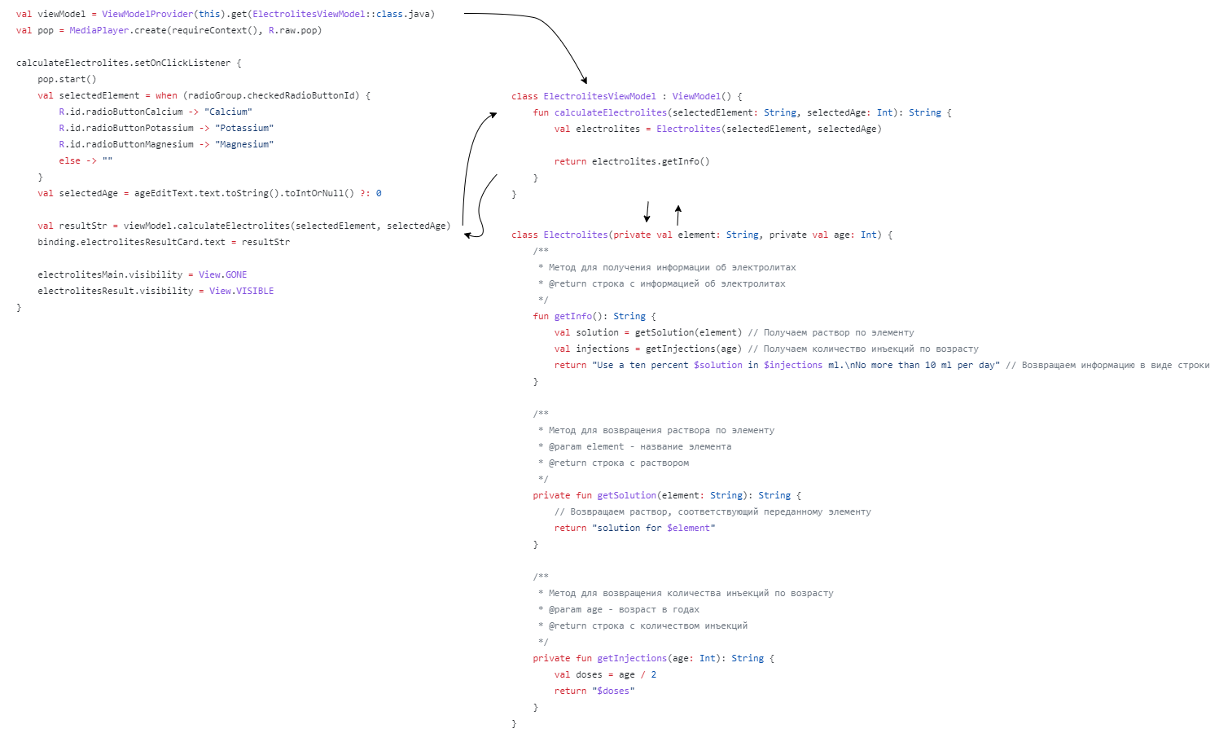
ElectrolinesViewModel.kt
Electrolites.kt
ElectrolinesFragment.kt

Slide 18
04
ЗАКЛЮЧЕНИЕ ПЛАНЫ ПО РАЗВИТИЮ
Расширение функциональности;
Улучшение пользовательского опыта;
Расширение платформ;
Партнёрство с медицинскими учреждениями;
Маркетинг и продвижение;
Обновление и поддержка.

Slide 19

СПАСИБО ЗА ВНИМАНИЕ!

